Slide 1
RWD 響應式網頁
資4A
B10356047 劉俊廷

Slide 2
什麼是響應式網頁設計？
1.響應式網頁設計使您的網頁在完美適應所有設備(Responsive)。
2.RWD設計僅使用HTML和CSS。
3.RWD網頁設計不是程序或JavaScript。

Slide 3
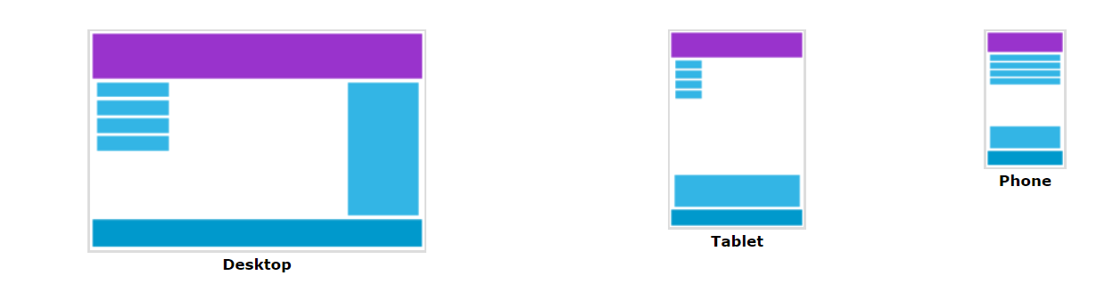
完美適應
WEB頁面不應該為了視窗大小或解析度的不同而自我刪減信息

Slide 4
視區 view port
螢幕上瀏覽器的可視區域 ，在手持裝置上，瀏覽器寬度不能調整，以視覺上來說手機瀏覽器在 portrait mode 的 viewport width就是螢幕寬度 ，在 developer console 中可用 window.visualViewport 查詢相關資訊。

Slide 5
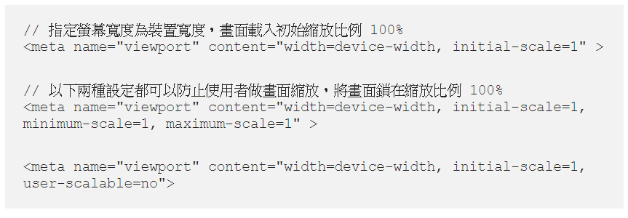
Viewport常見的設定大概是：

Slide 6
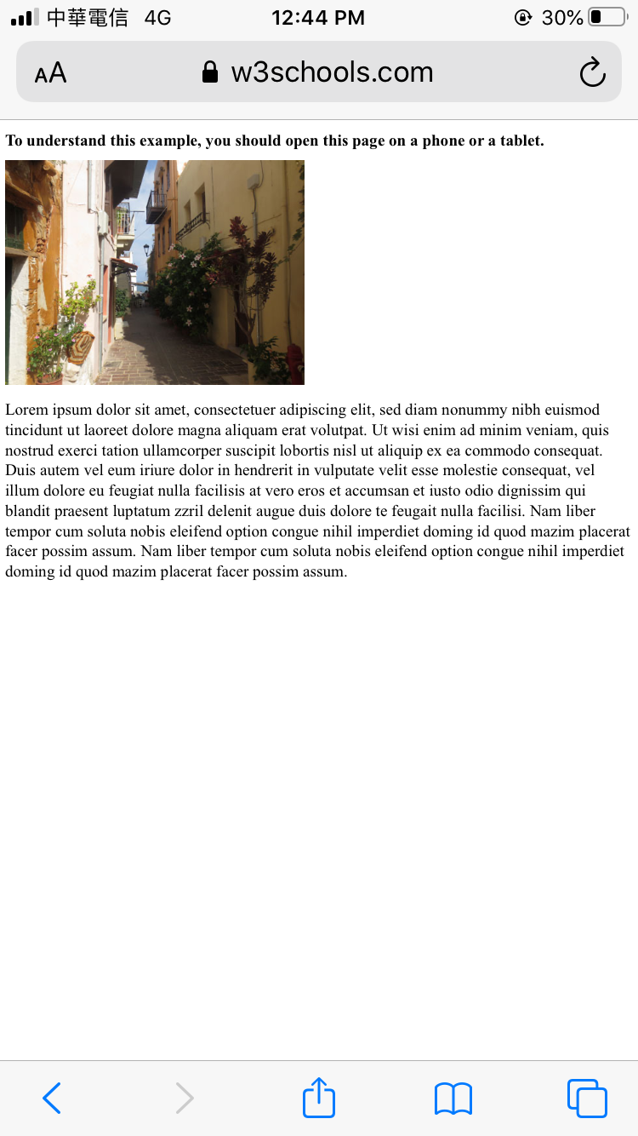
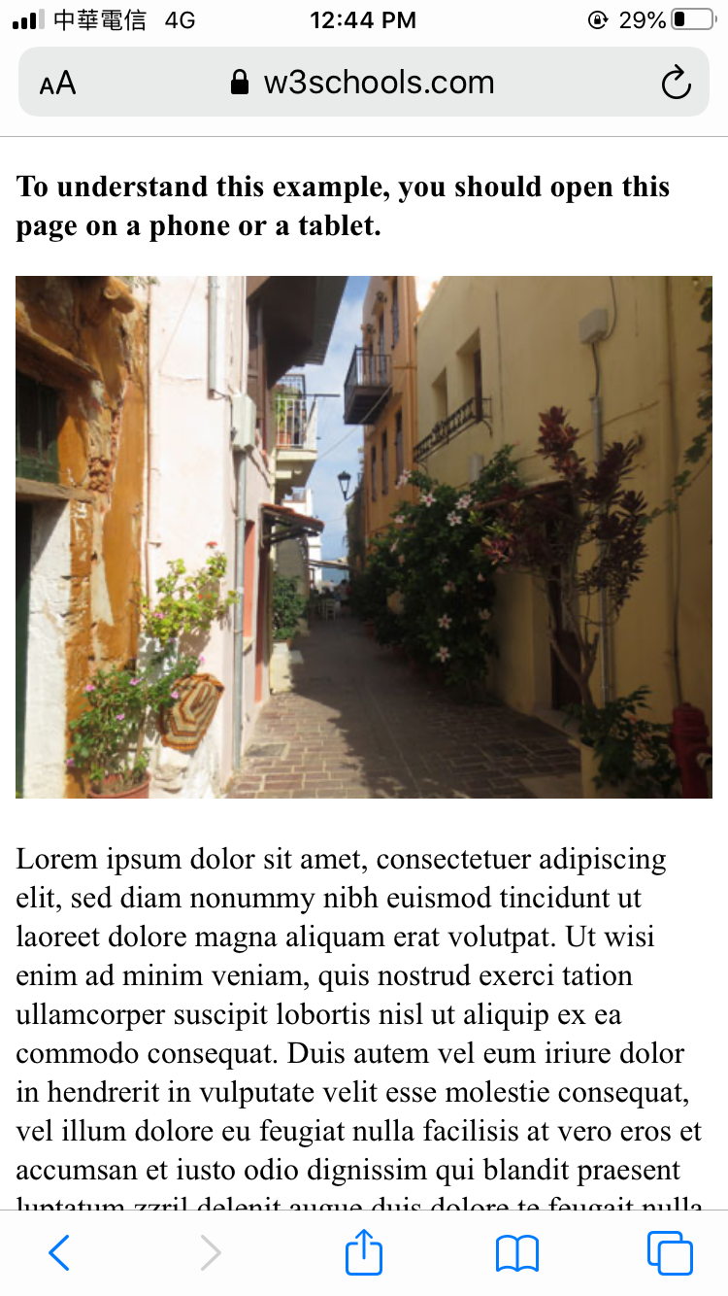
有/無 tag的區別
有
無

Slide 7
網格的跨度-SPAN
建立響應式GridView -12格
我們希望使用具有12列的響應式網格，以更好地控制網頁。
首先，我們必須計算一列的百分比：100％/ 12列= 8.33％。
然後，我們為12列中的每一列創建一個類，class="col-"+一個數字定義該部分​​應跨越的列數：
eg.需要 25% : <div class="col-3">...</div>
需要 75% : <div class="col-9">...</div>

Slide 8
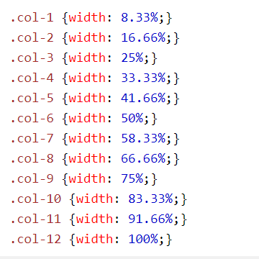
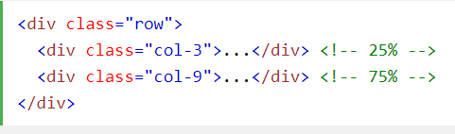

Slide 9
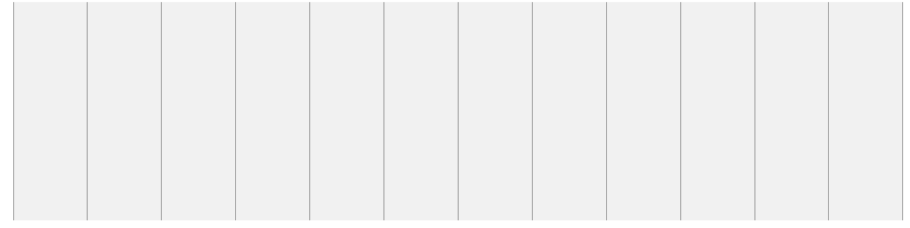
例
col-3
col-9

Slide 10
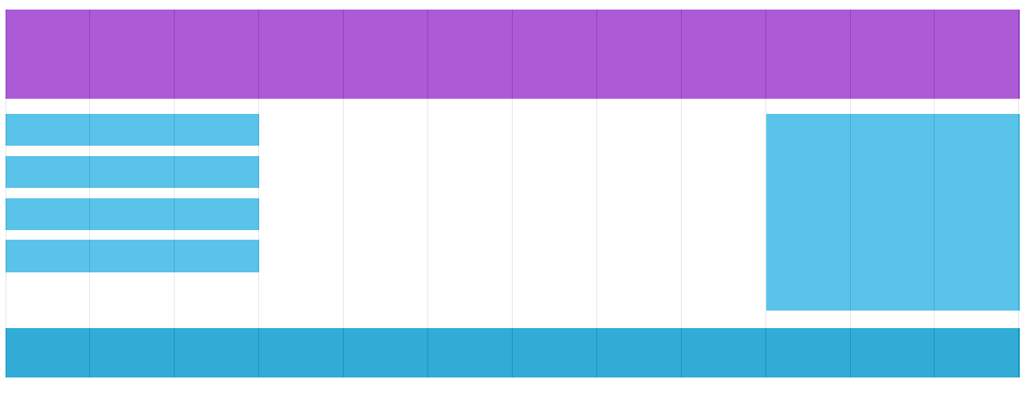
例+ 元素放置

Slide 11
清除float浮動-CSS
.row::after {
content: "";
clear: both;
display: table;
}

Slide 12
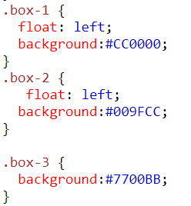
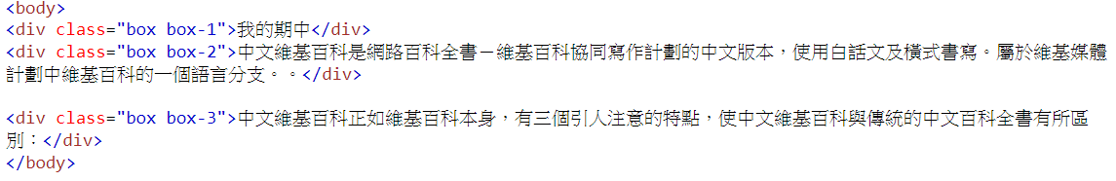
為甚麼要清除?

Slide 13
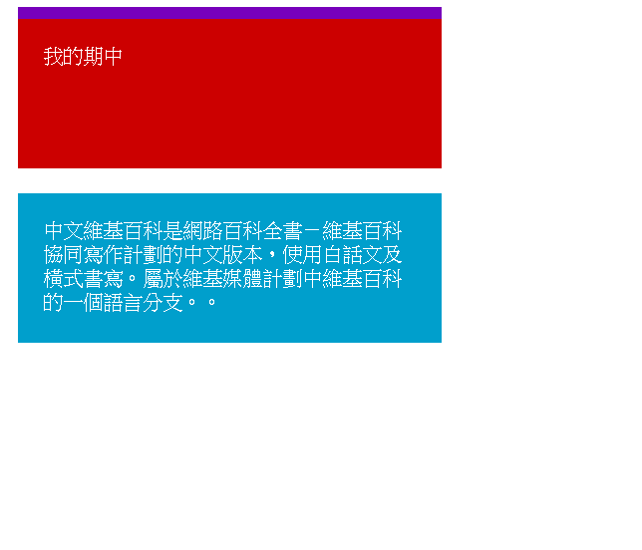

Slide 14


Slide 15
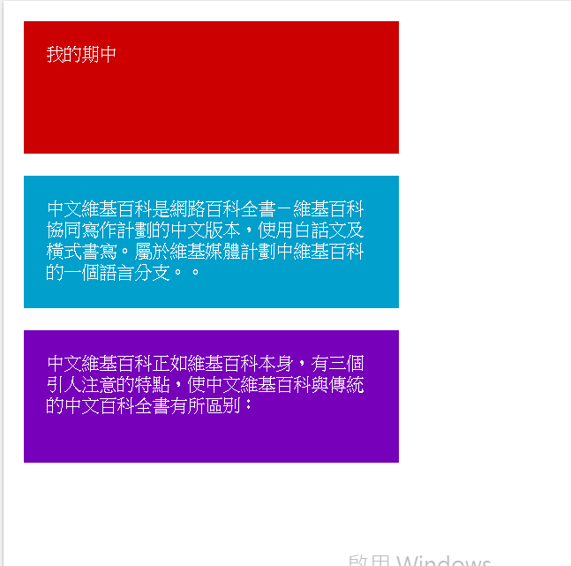

Slide 16
RWD的靈魂 媒體查詢 MediaQuery
@media only screen and (max-width: 768px) {
/* 寬度小於等於768px移動裝置上: */
[class*="col-"] {
width: 100%;
}
}

Slide 17
單一條件下
@media only screen and (orientation: landscape) /*橫屏*/
或是@media only screen and (max-width: 600px) {
div.example {
display: none; <! -- 部分區塊隱藏-->
font-size: 30px;<! -- 改變字體大小-->
}
}

Slide 18
複合(multi)條件
@media screen and (max-width: 900px) and (min-width: 600px), (min-width: 1100px)
and就是字面上的以及
" , "代表OR

Slide 19
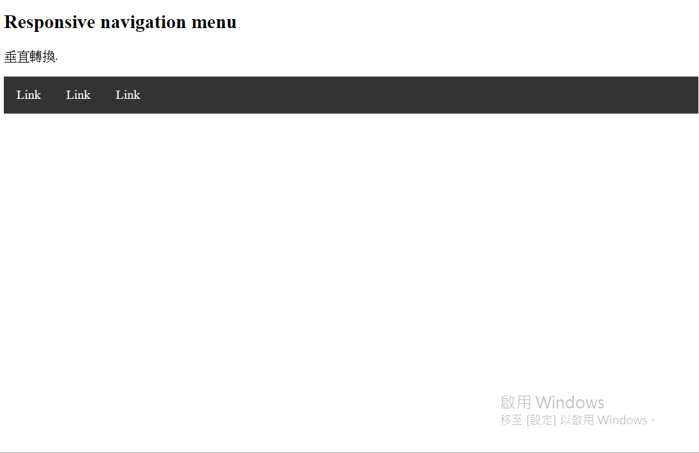
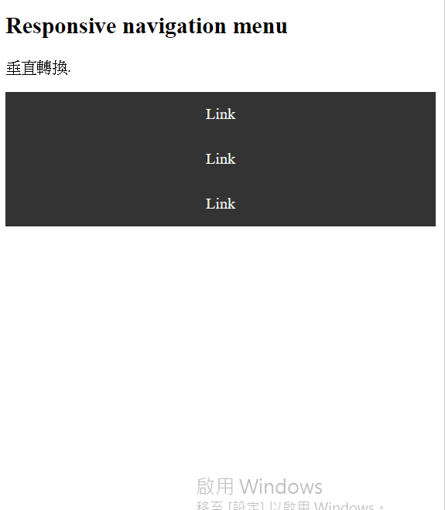
垂直轉換 導覽列Navi Bar
<div class="topnav">
<a href="#">Link</a>
<a href="#">Link</a>
<a href="#">Link</a>
</div>

Slide 20
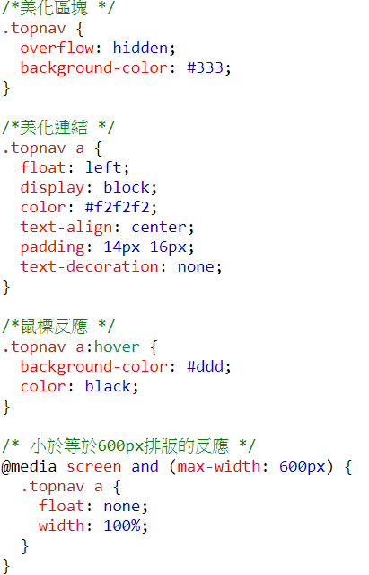

Slide 21
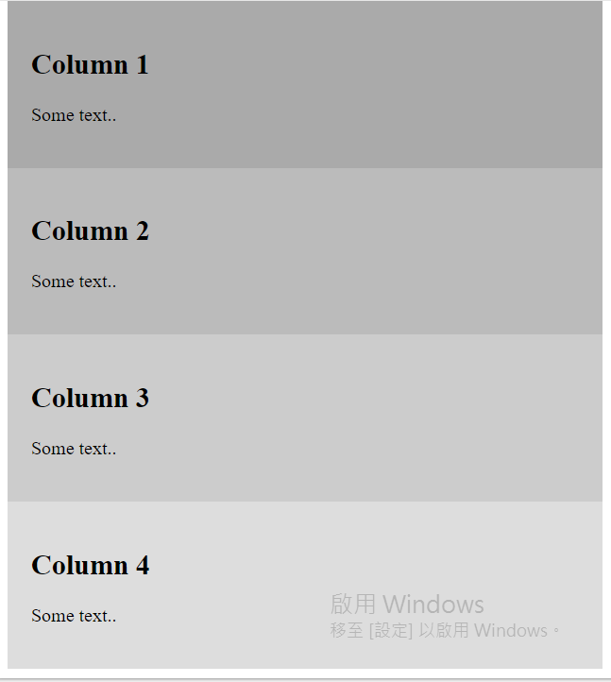
600PX以下

Slide 22
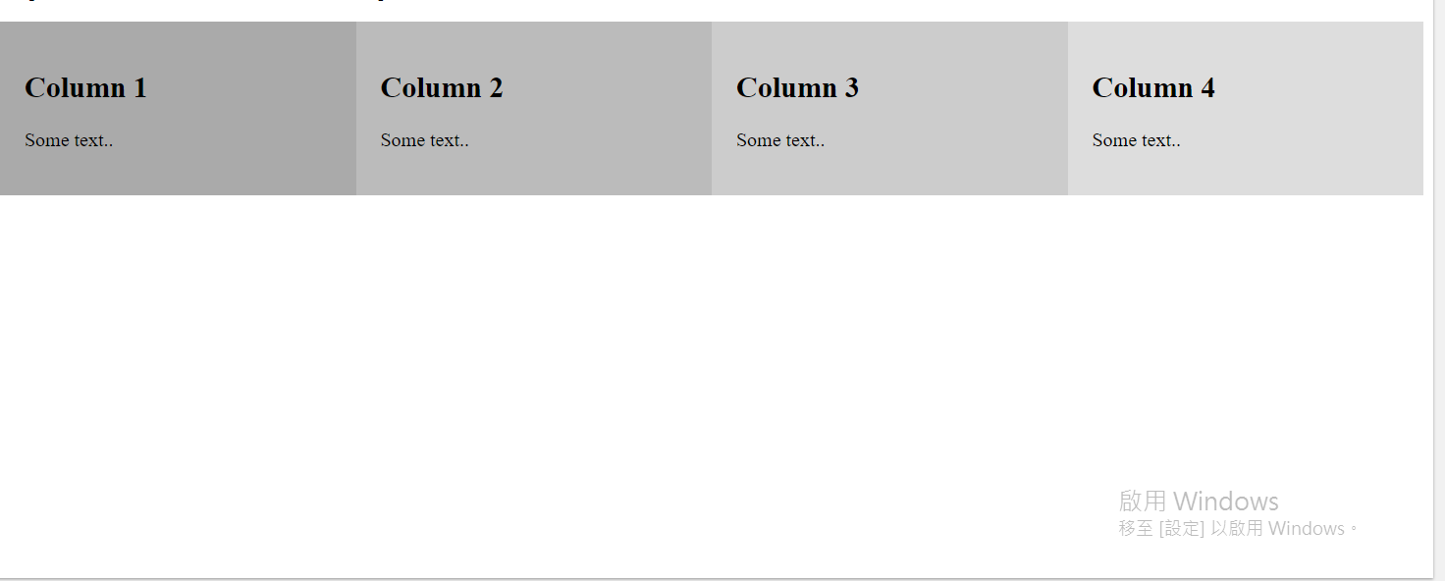
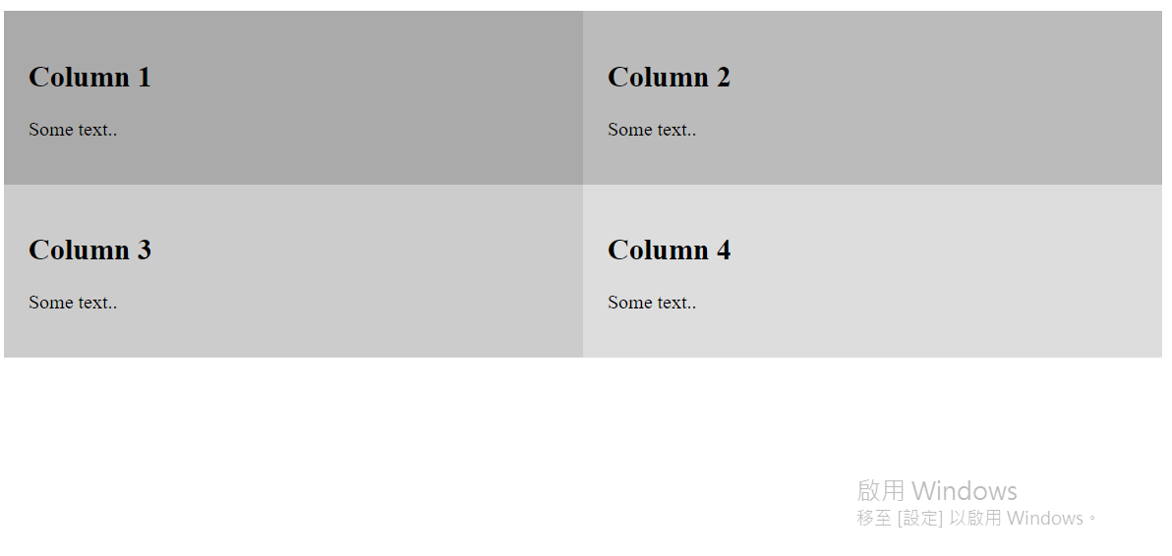
寬度1100PX以上
寬度1100PX~600PX
****記得清除FLOAT

Slide 23
響應式 圖片-CSS
img {
max-width: 100%;<! -- 縮放過程中不超過原來大小-->
height: auto;
}

Slide 24
響應式 影片-CSS
video {
max-width: 100%;
height: auto;
}

Slide 25
